Slide 1



แผนกลยุทธ์มหาวิทยาลัยอุบลราชธานี ระยะ ๕ ปี
(พ.ศ. ๒๕๖๐ - ๒๕๖๔)
ถอดบทเรียน กรณีศึกษา วิถีแห่ง มจธ.
ขอขอบพระคุณ ข้อมูลที่มีคุณค่ายิ่ง จากท่าน อ.กฤษณพงศ์ กีรติกร
ธนิตสรณ์ จิระพรชัย
รองอธิการบดีฝ่ายแผนและสารสนเทศ
มหาวิทยาลัยเทคโนโลยีพระจอมเกล้าธนบุรี
26-27 พฤษภาคม 2558
ณ ห้องประชุมศรีเมืองใหม่ อาคารสถาบันเครือข่ายประสานงานวิจัยฯ

Slide 2
แนวทางการบรรยาย
สร้างความจำ(สัญญา)
เล่าเรื่อง-ชวนคิด
แลกเปลี่ยน-เรียนรู้
มองให้เห็นประเด็นที่สำคัญ
เล่าเรื่อง
ด้วยภาพ
สร้างความรู้แห่งตน
(ภูมิปัญญา)
สร้างความรู้
(วิทยา)
สร้าง
ความคิด
รวบยอด
ชวนให้คิด
วิเคราะห์
บันทึกกลไก
แห่งความสำเร็จ
อ่านเบื้องหลัง
ความคิด
บนพื้นฐาน
การดำเนินชีวิต
โยงความสัมพันธ์ในการงานจริง
สร้างความรู้แจ้ง (ปัญญา)
Notes:
2
แนวทางการเรียนรู้
วิธีการเรียนรู้ เน้นการคิด การจดด้วยใจ การสร้างความเข้าใจ การอ่านความคิดเบื้องหลังสิ่งที่ได้เรียนรู้ จะทำให้ได้ประเด็นที่น่าสนใจ
เลือกเรื่อง สิ่งที่น่าสนใจ หรือนำความรู้ไปสู่การแก้ไขปัญหา
ตัวแทนผู้เข้าร่วมสัมมนาเป็นพลังขับเคลื่อนองค์กรให้เกิดการเติบโต
สรุปสิ่งทีได้รับฟังเป็น Conceptual Model เพื่อเป็นปัญญาแห่งแผ่นดิน (ภูมิปัญญา)

Slide 3
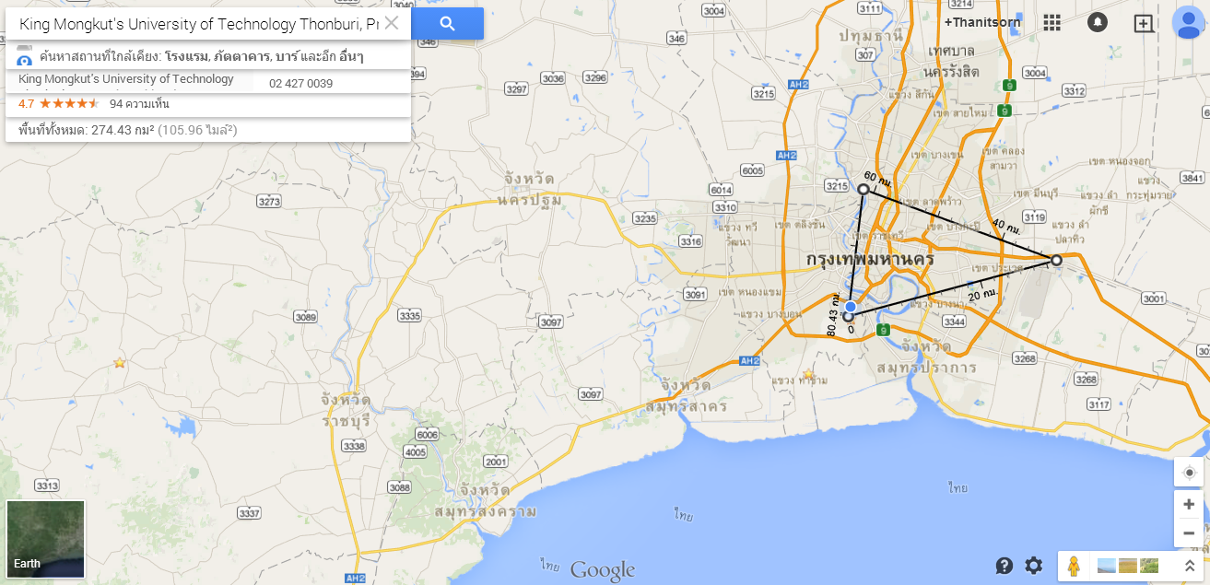
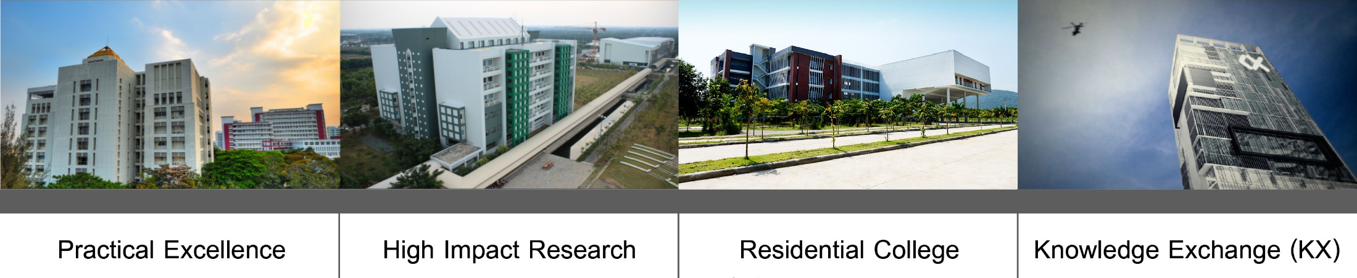
KMUTNB
KMITL
KMUTT - Bangmod
KMUTT - Ratchaburi
KMUTT - Bangkhuntien
กรณีศึกษา มจธ.
KMUTT - Bangmod
KMUTT - Bangkhuntien
KMUTT - Ratchaburi
KMUTT - KX
Notes:
การสร้างองค์กร มีภูมิหลัง
มหาวิทยาลัยเทคโนโลยีพระจอมเกล้า มี 3 แห่ง ด้วยกัน คือ …
พระนครเหนือใช้เทคโนโลยีของยุโรป ลาดกระบังใช้เทคโนโลยีของเอเชีย ธนบุรีใช้เทคโนโลยีของอเมริกา เป็นสิ่งที่สื่อได้ว่าประเทศได้วางแผนอนาคต..
ธนบุรี มีแผนการเติบโตในภูมิภาคตะวันตก จึงได้วางแผนสร้าง มจธ.บางขุนเทียน ซึ่งเป็นพื้นที่กลางน้ำ (นากุ้ง) ปัจจุบันเป็นศูนย์วิจัยของประเทศ เป็นที่ตั้งของโรงงานยาชีววัตถุแห่งแรกของประเทศไทย
การผลิตคนตามกำลังของประเทศ ต้องสอนให้คนมีพื้นฐานการคิดและเรียนรู้ ต่อยอดในศาสตร์ต่างๆ ทำให้เกิด Residential College เป็นแหล่งสร้างคน เรียนแบบ Module เน้น Liberal Arts ซึ่งเป็นการเตรียมพร้อมให้คนกลุ่มนี้เป็นเสมือนหัวรถจักร ซึ่งเป็นแนวคิดในการมองล่วงหน้า พื้นที่ดังกล่าว เป็นพื้นที่หลังเงาฝน ตำแหน่งที่อยู่มีเขาบัง หาก มจธ.เข้าไปแล้วมีน้ำประชาชนจะอยู่ได้ จึงหาวิธีการ logistic ให้มีน้ำในพื้นที่ จึงต้องอาศัยนักวิชาการด้านน้ำ
สิ่งต่างๆ ที่กล่าวถึง เป็นที่มาของ วิจัย การเปลี่ยนพื้นที่แต่ละแห่งมีความโดดเด่นที่แตกต่าง
Bangmod เดิมเน้นการสร้างบัณฑิต Hands On ต่อมาเน้น Practical Excellence
High Impact Research เป็นแหล่งสร้างงานวิจัยชั้นนำ
Ratchaburi เป็น Residential College เน้นการเรียน โดยนำวิถีชีวิตเป็นตัวตั้ง
Knowledge Exchange (KX) เน้นการเรียนรู้ร่วมกัน กับอุตสาหกรรมขนาดใหญ่

Slide 4


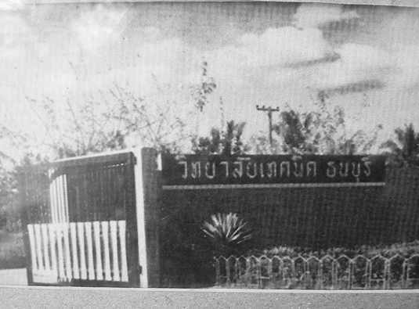
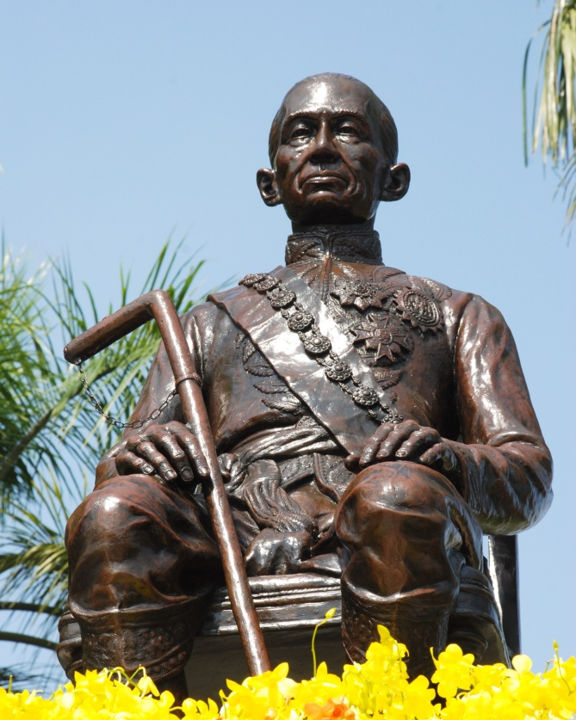

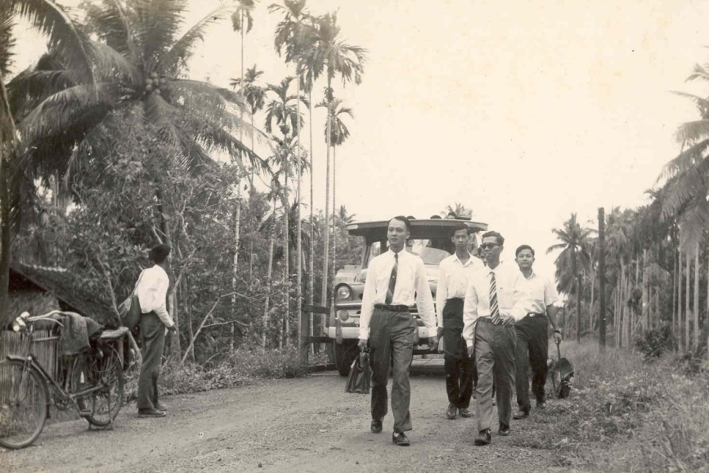
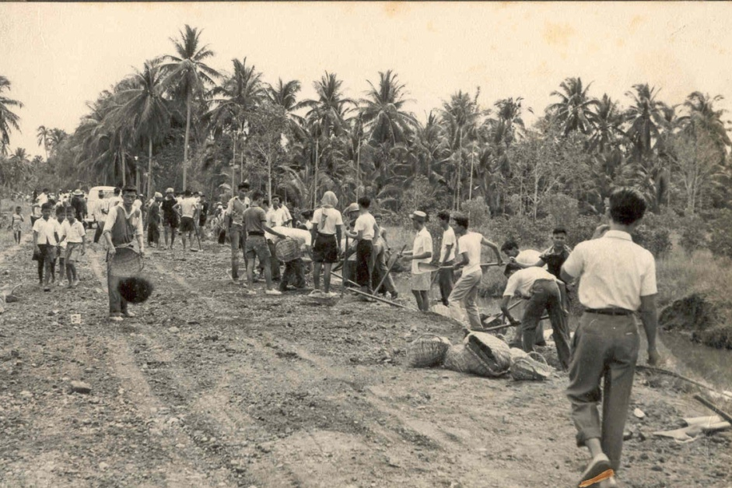

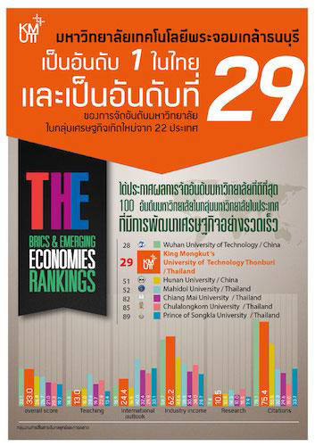

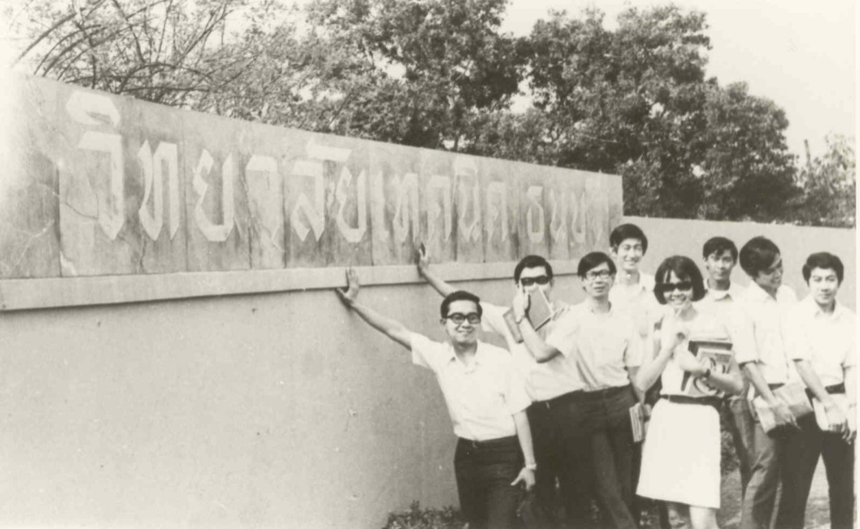
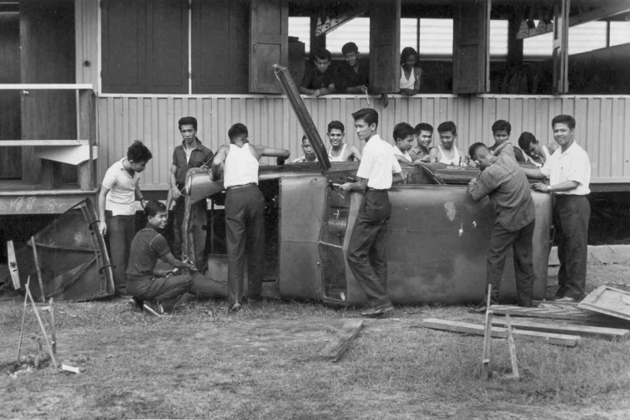

WORLD CLASS UNIVERSITY
50
อันดับที่ 389 ของโลก
อันดับที่ 349 ของโลก
Notes:
เดิมการเรียนรู้เน้นเรียนจากของจริง
THE นับผลงานวิจัยต่อหัวนักวิจัย
มจธ.ยังคงรักษาคุณภาพงานวิจัยอย่างต่อเนื่องถึงปัจจุบัน

Slide 5

WORLD CLASS UNIVERSITY
Notes:
กรณีศึกษา การซื้อส้มบางมด แม้ค้าไม่รู้จัก แม้อยู่ใกล้มหาวิทยาลัย จึงต้องวางแผนและสร้างแบรนด์ให้ มจธ.เป็นที่รู้จัก

Slide 6


ความเชื่อมโยงของแผนยุทธศาสตร์
มุ่งธำรง
ปณิธาน
ในการสร้างบัณฑิต
ที่เก่งและดี
Strategic
Plan
มุ่งสู่
ความเป็นเลิศ
ในเทคโนโลยี
และการวิจัย
มุ่งสร้าง
ชื่อเสียงและ
เกียรติภูมิ
ให้เป็นที่ภูมิใจ
ของประชาคม
มุ่งมั่น
เป็นมหาวิทยาลัย
ที่ใฝ่เรียนรู้
The Best
&
The Brightest
มุ่งก้าว
ไปสู่การเป็น
มหาวิทยาลัยชั้นนำ
ในระดับโลก
วิสัยทัศน์
5 มุ่ง
2000 – 2015
2543 – 2558
Science
Strengthening
Management
Strengthening
ถอดรหัสวิสัยทัศน์
6+1 Flagships
New Approach
to
Learning
Learning
Organization
Inter-
nationalization
พัฒนาทิศทางองค์กร จากรุ่นสู่รุ่น Yaowaret >> USX
Roadmap 2020
เป้าประสงค์ 6 เป้า
เพื่อการพัฒนา
ตามพันธกิจ
สอน-วิจัย
บริการวิชาการ
บริหารจัดการ
e-University
Research
University
2005 – 2020
2548 – 2563
Revenue
Driven
& Cost
Conscious
S&T Core
Capability
and
clustering
Networking
& Resource Utilization
Good
Governance
& Modern Management
Humanization
→ 2015 – 2030
2558 – 2573
KMUTT
Policies
Quality
Productivity
Roadmap 2030
Relevant Excellence
Governance
Notes:
การระดมความคิดเห็น ในการกำหนดวิสัยทัศน์ ประกอบด้วย บุคคลทั้งภายในและภายนอกองค์กร ช่วยกันฝันร่วมกัน เพื่อกำหนดภาพอนาคตขององค์กร
ปี 2542 เป็นปีเริ่มกำหนดยุทธศาสตร์ เกิดจากการเชื่อมโยงความคิดของคนในองค์กร วิสัยทัศน์ 5 มุ่ง เป็นการรวบรวม Keyword ของทุกคน
จากนั้นสร้างทีม In charge เพื่อทำงานในแต่ละด้าน
Flagship เป็นการลดทอนเป้าหมายระยะยาวให้สั้นลง มองระยะเวลา 5 ปี ซึ่งมีเวทีการระดมความคิดเห็น โดยแบ่งออกเป็น 3 กลุ่มเป้าหมายได้แก่ กลุ่มสายวิชาการ สายสนับสนุน และผู้มีส่วนได้ส่วนเสีย
ความตั้งใจ/การต้องการคิดและทำ จะส่งผลให้เกิดความยั่งยืนมากกว่าการถูกสั่งให้ทำตาม
ม.ในกำกับของรัฐ ต้องหารายได้ของตนเอง บริหารจัดการ ปรับค่าเล่าเรียนบางส่วน
การสร้างกลุ่มเยาวเรศ เป็นการสร้างและพัฒนาคน แบ่งออกเป็น กลุ่มวิจัย กลุ่มบริหาร ต่อมาเป็นกลุ่ม USX
การวางแผน สำคัญอยู่ที่การนำไปปฏิบัติ ต้องมีคนอาสาทำ

Slide 7

ตำนานแห่งความสำเร็จของชาว มจธ. อยู่ที่ ความหวัง ความเชื่อ และ ความมีเยื่อใย ต่อกัน
ความหวัง คือ ก้าวย่างของความฝัน เป็นขุมพลังในใจเรา
ความเชื่อ คือ ความศรัทธาต่อความมุ่งมั่น เป็นแรงผลักดันสู่ความสำเร็จ
ความมีเยื่อใย คือ การถักทอความคิด ความห่วงและความใส่ใจ เพื่อสืบสานเจตนารมณ์แห่งองค์กร
เชื่อมั่นว่า เราทำได้
เป็นอย่าง ดี
และจะดียิ่งขึ้น
ศรัทธาต่องานที่ทำ ผลงานที่ได้
ศรัทธาต่อบุคลากรชาวมจธ.
ศรัทธาต่อมจธ.ของเราทุกคน
เชื่อมั่น
ศรัทธา
กล้าทำ
กล้าค้นหา
ไม่หยุดนิ่งต่อ
การศึกษาอย่างเข้าใจ
ใช้เทคโนโลยีเข้าช่วยให้
รู้แจ้ง-เห็นจริง
ถ่องแท้
กล้าที่จะลงมือทำอย่างมืออาชีพ
และทำให้ดีขึ้นอย่างต่อเนื่อง
กล้าคิด
กล้าคิดแบบ พลิกโฉม แตกต่าง อย่างเป็น นวัตกรรม

Slide 8
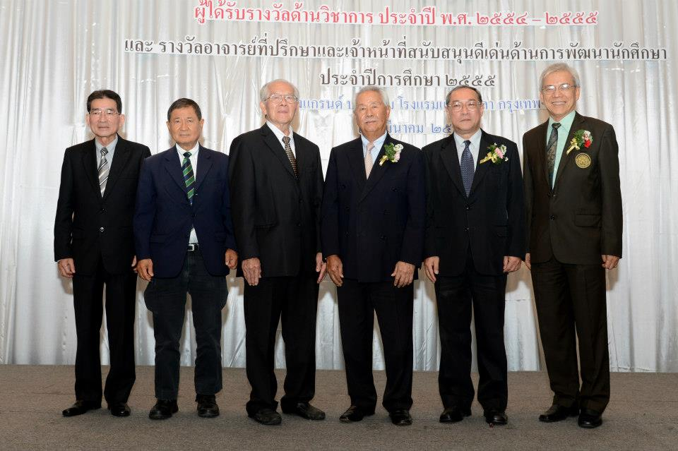
2.รศ.ดร.หริส
สูตะบุตร
ดร.ทองฉัตร
หงศ์ลดารมภ์
นายกสภา มจธ.
5.รศ.ดร.ศักรินทร์
ภูมิรัตน
4.รศ.ดร.ไกรวุฒิ
เกียรติโกมล
1.รศ. ดร.ไพบูลย์
หังสพฤกษ์
3.ดร.กฤษณพงศ์
กีรติกร
ความหวัง ความเชื่อ ความศรัทธา ความต่อเนื่อง และความเป็นมืออาชีพ ของชาว มจธ.
อธิการบดี มจธ.ทุกท่านที่ยังคงทำงานร่วมกัน ตลอดเวลาจากอดีตถึงปัจจุบัน

Slide 9

บุคลากรเพิ่มจาก 1,100 คน สู่ 2,200 คน(2 เท่า)
รายรับรวมเพิ่มจาก 1,000 ล้าน สู่กว่า 4,000 ล้านบาท (4 เท่า)
เงินสะสมเพิ่มจากเกือบ 500 ล้าน สู่กว่า 4,000 ล้านบาท (8 เท่า)

Slide 10
Theoretical limit
การเปลี่ยนแปลง
ช่วงปลายการเปลี่ยนแปลง
ไม่มีผลหรือการเปลี่ยนเพิ่มเติม อย่างมีนัยยะสำคัญ
Diminishing return
Theoretical limit
ช่วงเก็บเกี่ยว
ได้ผลมาก
เปลี่ยนแปลงมาก
ช่วงเริ่มต้นการเปลี่ยนแปลงช้า เพราะแรงเสียดทาน
ความกลัวการเปลี่ยนแปลง
เวลา
กฤษณพงศ์ กีรติกร

Slide 11
ผู้นำที่เก่งจะสร้าง quantum jumpได้มาก
สร้าง S-curve เส้นใหม่ได้เร็ว ได้ตลอดเวลา
พาคนไปสู่ S-curve ใหม่ได้รวดเร็ว
ผู้นำ
ผู้บริหารที่เก่งจะพาคนไปตาม S-curve ได้รวดเร็ว
เก่ง
ปานกลาง
ไม่เก่ง
ผู้บริหาร ผู้จัดการ
แย่
กฤษณพงศ์ กีรติกร
Notes:
การทำงานแบบลองผิดลองถูก ตลอดระยะเวลา 15 ปี จึงเห็นความสำเร็จอย่างต่อเนื่อง

Slide 12
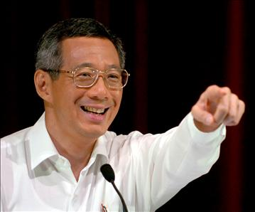
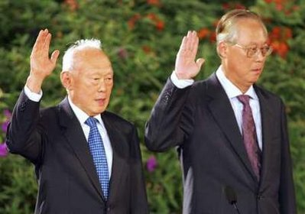

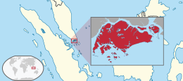

Leadership
LEE HSIEN LOONG
Prime Minister
from 2004-Present
LEE KUAN YEW
Prime Minister
from 1959-1990
KOH CHOK TONG
Prime Minister
from 1990-2004
PRIME MINISTER
LEE HSIEN LOONG'S
SPEECH AT NATIONAL DAY RALLY 2005
ON 21 AUGUST 2005, 8.00 PM,
AT NUS UNIVERSITY
CULTURAL CENTRE
What will Singapore be like 40 years from now? I can’t tell you. Nobody can.
But I can tell you it must be a totally different Singapore
because if it is the same Singapore as it is today, we’re dead.
We will be irrelevant, marginalised, the world will be different.
You may want to be the same, but you can’t be the same.
Therefore, we have to remake Singapore -- our economy, our education system, our mindsets, our city. Innovation, enterprise and R&D, these are the ways to remake the economy.
(Lee Hsien Loong, 21 August 2005)
Notes:
เมื่อวันที่ 21 สิงหาคม 2548 นายลี เซียน ลุงได้กล่าวถ้อยแถลงต่อประชาชนในโอกาสวันชาติสิงคโปร์ (National Day Rally Speech) โดยได้ระบุถึงทิศทางในการพัฒนาประเทศและการดำเนินนโยบายต่างประเทศ โดยในด้านการต่างประเทศนั้น สิงคโปร์จะให้ความสำคัญในการส่งเสริมความสัมพันธ์กับประเทศอาเซียน (โดยเฉพาะมาเลเซียและอินโดนีเซีย) รวมทั้งกับประเทศมหาอำนาจสำคัญๆ ได้แก่ สหรัฐฯ จีน ญี่ปุ่น อินเดีย สหภาพยุโรปและออสเตรเลีย นอกจากนั้น จะให้ความสำคัญกับการรวมตัวทางเศรษฐกิจของอาเซียน และการแก้ไขปัญหาการก่อการร้าย สำหรับนโยบายภายในประเทศ สิงคโปร์จะมุ่งเน้นเรื่องการปรับตัวทางเศรษฐกิจเพื่อให้ทันต่อการเปลี่ยนแปลงของโลก (remake Singapore) โดยให้ความสำคัญกับการส่งเสริมนวัตกรรม การประกอบการ การวิจัยและการพัฒนา (innovation, enterprise and R&D) สำหรับด้านสังคม จะให้ความสำคัญกับการขยายโอกาสทางการศึกษาให้กับประชาชน การดูแลคนชราและผู้ที่มีรายได้ต่ำ รวมทั้งการส่งเสริมวัฒนธรรมด้านบริการเพื่อให้สิงคโปร์มีลักษณะของเมืองที่มีความเป็นสากล

Slide 13

หนทางสู่การก้าวกระโดด ต้องการแนวคิดเชิงบูรณาการ
Quantum Jump …
New mindset
Paradigm Shift
Innovation
strategic thinking
Notes:
เรื่องเล่า ไข่หงส์ ตลาด 61 เหตุการณ์ 911 กระทบต่อยอดขายทำให้ยอดขายลดลง

Slide 14
เห็นความเชื่อมโยงส่งเสริมซึ่งกันและกัน
เป้าหมาย-กลยุทธ์-โครงการ-KPI
BSC -Strategy Map
Priority
Keyword ที่เกี่ยวข้อง
สอดคล้องกับสภาพแวดล้อม
แผนพัฒนาเศรษฐกิจและสังคมแห่งชาติ
นโยบายรัฐบาล
การประกันคุณภาพ
มาตรฐานที่เกี่ยวข้อง
ISTEP (International,
Society, Technology,
Economy and Politics)
ฯลฯ
2.
ส้มพันธ์
เห็นภาพเป็นองค์รวม
มีครบทุกองค์ประกอบ
Holistic View
Home Model
1.
สำคัญ
3.
สมบูรณ์
หลักและแนวทางการเขียนแผนยุทธศาสตร์ที่ดี
คัมภีร์
6 ส.
อธิบายให้เห็นชัดเจน
นำสู่การปฏิบัติ
สร้าง Model
สร้างความเข้าใจ
คณะทำงานแผนที่มาจากส่วนต่างๆขององค์กร
6.
สื่อสาร
4.
สนับสนุน
แผนป้องกัน
ความเสี่ยง
สนับสนุนแผนหลัก
Contingency Plan
Risk Management Plan
หา missing link
5.
สร้างสรรค์
แนวคิดใหม่มีเสน่ห์จูงใจให้คนช่วยทำ
Differentiation
Innovation
ธนิตสรณ์ จิระพรชัย พระจอมเกล้าธนบุรี
Notes:
1เส้นทางสู่ความสำเร็จ สอดคล้องกับสภาพแวดล้อม
2ส่งเสริม
3ส่วนประกอบ
4เสี่ยง
5เสน่ห์
6สู่การปฏิบัติ

Slide 15




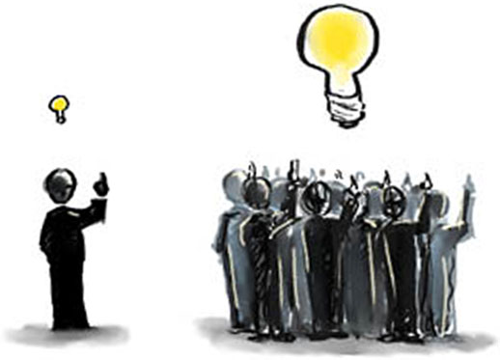


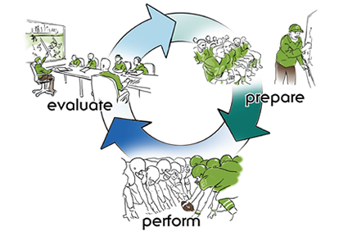



ม.อุบลราชธานี ในศตวรรษที่ 21
Learning University
ชาวม.อุบลราชธานี อยากเห็นองค์กรเป็นแบบใด
Agile University
Innovative University
Happy
University
High Performance University
Relevant Excellence
University
People in Organization :
Learning to CHANGE – Changing to LEARN
Notes:
เรื่องเล่า ความหมายของมหาวิทยาลัยที่ใฝ่เรียนรู้ ซึ่งผู้บริหารในองค์กรเข้าใจไม่ตรงกัน ทำให้ต้อง reset และทำการ define ให้ตรงกัน
การทำงานอย่างมีความสุข แปลงงานให้อยู่ในชีวิต ซึ่งความสุขของแต่ละคนไม่เหมือนกัน
ทำงานจนกลายเป็นส่วนหนึ่งของงาน เป็นภาวะการทำงานแบบอัตโนมัติ เป็นไปตามทฤษฎี 10,000 ชั่วโมง
เรียนรู้การทำงานอย่างมีความสุข จนออกมาจากจิตใต้สำนึก
การทำงานเอาโจทย์ประเทศเป็นตัวตั้ง ภาพจะเปลี่ยน เรียนรู้ที่จะเปลี่ยนแปลง วิธีการเรียนรู้เปลี่ยนไป

Slide 16
อุดมศึกษาต้องตอบโจทย์สำคัญของประเทศไทย
Country Vision
หยุดพ้นจากประเทศรายได้ปานกลาง
การสร้างความสามารถในการแข่งขัน
Growth & Competitiveness
Country Strategy
คน / คุณภาพชีวิต / ความรู้ /
ยุติธรรม
มั่ง คั่ง
โครงสร้างพื้นฐาน /
ผลิตภาพ / วิจัยและพัฒนา
ปรับสมดุลและพัฒนาระบบการบริหารจัดการภาครัฐ
ลดความเหลื่อมล้ำ
เป็นมิตรต่อสิ่งแวดล้อม
การสร้างโอกาส
ความเสมอภาค
และเท่าเทียมกัน
ทางสังคม
(Inclusive Growth)
มั่นคง
ยั่งยืน
การสร้างการเติบโต
บนคุณภาพชีวิต
ที่เป็นมิตรกับสิ่งแวดล้อม
(Green Growth)
กฎ ระเบียบ
สำนักงานคณะกรรมการพัฒนาการเศรษฐกิจและสังคมแห่งชาติ
Notes:
กลยุทธ์ที่ต้องทำคือตอบโจทย์ประเทศ การลดความเหลื่อมล้ำ ในประเทศมีความแตกต่างด้านรายได้ เทียบจากเงินฝากที่มีเกิน 1 ล้านบาท ความรวยกระจุก ความจนกระจาย
ประเทศไทย 5,600 เหรียญ จึงติดกับดักรายได้ปานกลาง ประเทศมาเลเซียแซงประเทศไทย

Slide 17
“เราอยากเห็นการศึกษาเป็นอย่างไร?”
เราจัดตามความต้องการของใคร
เด็กเห็นคุณค่าตน-คนอื่น
มีทักษะชีวิต
ทำงานเป็น
เปิดลู่การเรียนรู้หลากหลาย
ให้ทางเลือก
เด็กคิดเป็น
ทำเป็น
อยู่ได้ ใช้ชีวิตเป็น
คนรุ่นใหม่ จบมา
“ไม่ไร้ฝีมือ ยึดถือคุณธรรม”
(ไม่โกง)
เด็กรักษ์ถิ่น
ไม่ทิ้งที่
มีงานทำ
เวทีสมัชชาปฏิรูปประเทศด้านการศึกษา-2556 (เวที Corporate Education, เวทีการศึกษาทางเลือก, เวทีการศึกษาจัดโดยองค์กรท้องถิ่น, เวทีการศึกษาที่เด็กและเยาวชนต้องการ,เวทีบูรณาการองค์กรภาครัฐ )
Notes:
คนที่จบแล้วไม่มีงานทำ หากไม่จบปริญญาตรี ไม่มีคุณค่า

Slide 18

การทบทวนภารกิจ มหาวิทยาลัย
มองอนาคต ระยะยาว 15-20 ปีข้างหน้า
ธรรมาภิบาล
และระบบจัดการที่ดี
บริหาร
การเปลี่ยนแปลง
ท่านคาดหวัง มหาวิทยาลัยอุบลราชธานี เป็นอย่างไรในอนาคต

Slide 19

สาระ แนวคิด และกระบวนทัศน์
ในพ.ร.บ.การศึกษาแห่งชาติ พ.ศ. ๒๕๔๒
เป้าหมายของการพัฒนาคุณภาพของเด็กไทย
  เพื่อสร้างเด็กไทย ให้เป็นมนุษย์ที่สมบูรณ์ทั้งร่างกายและจิตใจ อยู่ได้ในสังคมไทย เป็นคนเก่ง คนดี และมีความสุข
  ใฝ่รู้ และเรียนรู้วิธีการแสวงหาความรู้ เป็นผู้มีความคิดริเริ่มสร้างสรรค์ และพัฒนา คิดได้ ทำเป็น
  สามารถปรับตัวได้ในสังคมที่เปลี่ยนแปลงอยู่ตลอดเวลา
  “ เรียนให้ใฝ่รู้ เรียนให้ใฝ่ดี เรียนให้มีงานทำ ”

Slide 20
สาระ แนวคิด และกระบวนทัศน์
ในพ.ร.บ.การศึกษาแห่งชาติ
สาระ แนวคิด และกระบวนทัศน์
ในพ.ร.บ.การศึกษาแห่งชาติ พ.ศ. ๒๕๔๒
คุณภาพเด็กไทยในอนาคต ได้กำหนดอย่างชัดเจนเป็นเงื่อนไข
เน้นความคิดจิตตระหนักรักชาติไทย ให้อยู่ได้เป็นคนได้ในสังคม
๑. ต้องเก่งและดีมีความสุข ต้องสนุกต้องรักเรียนเพียรสะสม
มีคุณธรรมมีคุณค่าน่าชื่นชม มีความคมมั่นในจิตคิดสิ่งดี
๒. เรียนรู้หาความรู้อยู่เป็นนิจ เป็นต้นคิดสิ่งใหม่เด่นเป็นศักดิ์ศรี
แสวงหาความรู้เสริมเพิ่มทวี เป็นผู้มีจิตใจใฝ่พัฒนา
๓. เตรียมพร้อมยอมรับการปรับเปลี่ยน ปรับแนวเรียนเปลี่ยนแนวคิดกิจค้นหา
แม้นสังคมเปลี่ยนแปลงตามกาลเวลา ก็รักษาปรับตัวรอดตลอดเอย
ธนิตสรณ์ จิระพรชัย พระจอมเกล้าธนบุรี

Slide 21


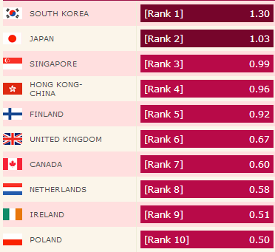
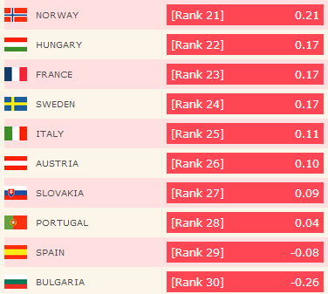
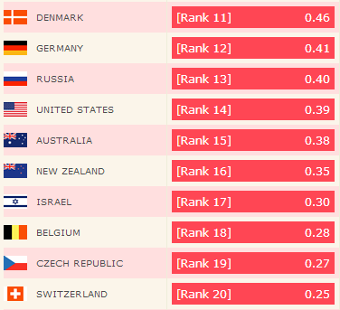
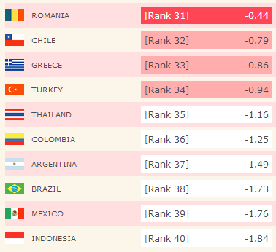
http://thelearningcurve.pearson.com/index/index-ranking

Slide 22

http://thelearningcurve.pearson.com/data-bank/education-input-indicators

Slide 23

อุดมศึกษาจะมีคำตอบในการสร้าง workability-employabilityของนักศึกษา อย่างไร
เด็ก 7 ใน 10 คน
ออกไปเป็นแรงงานนอกระบบ
ตลอดชีวิตงาน 40-50 ปี
เด็กไทย 10 คน
60-70% ที่ออกไปเป็นแรงงานนอกระบบ
ไม่มีโอกาสให้กลับมาสู่ระบบการศึกษาเมื่ออกไปทำงาน

Slide 24
โครงสร้างการว่างงานในประเทศไทยไตรมาส 2 ปี 2550-2552 ตามระดับการศึกษา
ผู้จบมหาวิทยาลัย ตกงานในอัตราสูงกว่าผู้จบปวช. ปวส. มัธยมปลาย
เสียเวลา 4 ปี เสียค่าใช้จ่าย(เป็นหนี้) 3 - 4 แสนบาท
ม.ต้นหรือ ม.ปลาย ปวช. ปวส. ป.ตรี สูงกว่าปตรี
ต่ำกว่า
ระดับการศึกษา
เรียนมหาวิทยาลัยไปเพื่ออะไร
ถ้าไม่ใช่ความต้องการของตลาด/สังคม ถ้าผู้จบไม่มี workability/employability

Slide 25

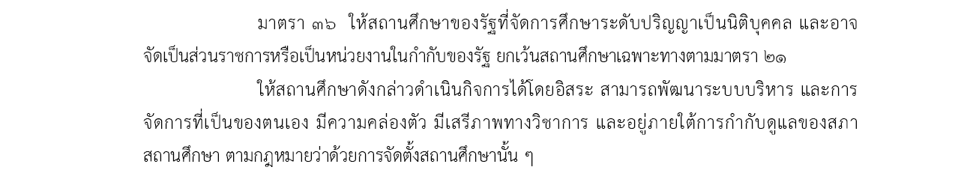
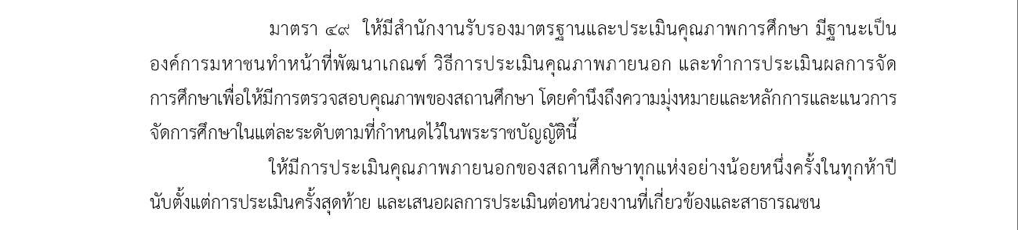

Slide 26

โลกมีความหลากหลาย

Slide 27

หนึ่งปัญหามีหลายคำตอบ
ทำไมถึงประเมินมหาวิทยาลัยเหมือนกัน ?
มหาวิทยาลัย ควรมีอัตลักษณ์ที่เป็นเอกลักษณ์ของตนเอง

Slide 28
การทบทวนภารกิจอุดมศึกษาไทย (Reprofiling Thai Higher Education)
มองประเทศไทยในอนาคต
บริหารการเปลี่ยนแปลง
วางธรรมาภิบาลและระบบจัดการในมหาวิทยาลัย
ทบทวนและเปลี่ยนแปลง :
มองประโยชน์ให้พ้นตัว
มองภารกิจให้เหนือองค์กร
มองให้เห็นประเทศชาติ
บริบทที่เปลี่ยนไปของสังคมไทย (และของมหาวิทยาลัย)
  สังคมสูงวัย (aging society)
  ความจำเป็นของการพัฒนากำลังแรงงาน (workforce)
  อาเซียนและการอภิวัฒน์เอเชีย
  ความเหลี่ยมล้ำ
  เมกะโปรเจค
  เขตเศรษฐกิจพิเศษ
  เศรษฐกิจดิจิตอล
  เส้นทางคมนาคมระหว่างประเทศ
  แนวคิดและทิศทางการปฏิรูปของ สปช.
การทบทวนภารกิจอุดมศึกษาไทย (Reprofiling Thai Higher Education) กฤษณพงศ์ กีรติกร

Slide 29









International
Social
Strategic Thinking & Strategic Management
Technology
Economics
มองโลก
Politics
Database & Business Intelligence
Customer
มององค์กร
Competitor
มองประเทศ
Good Governance
& Change Management
Alliance
SWOT
Analysis
Stake-holder
Supplier
มองตนเอง
รู้
มอง
ฟัง
คิด
ตอบ
ให้รอบรู้
ให้รอบตัว
ให้รอบทิศ
ให้รอบคอบ
ให้รอบด้าน
29

Slide 30


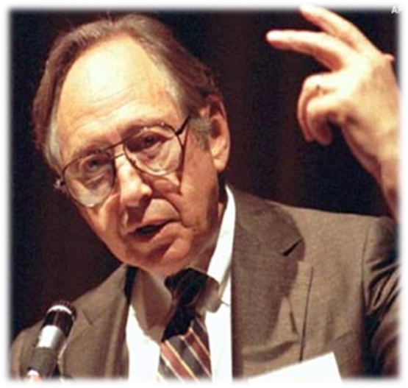








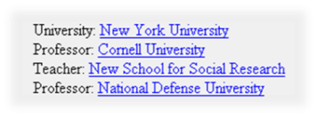
Notes:
เริ่มต้นแนวคิดจากศาสตร์ตะวันตก

Slide 31
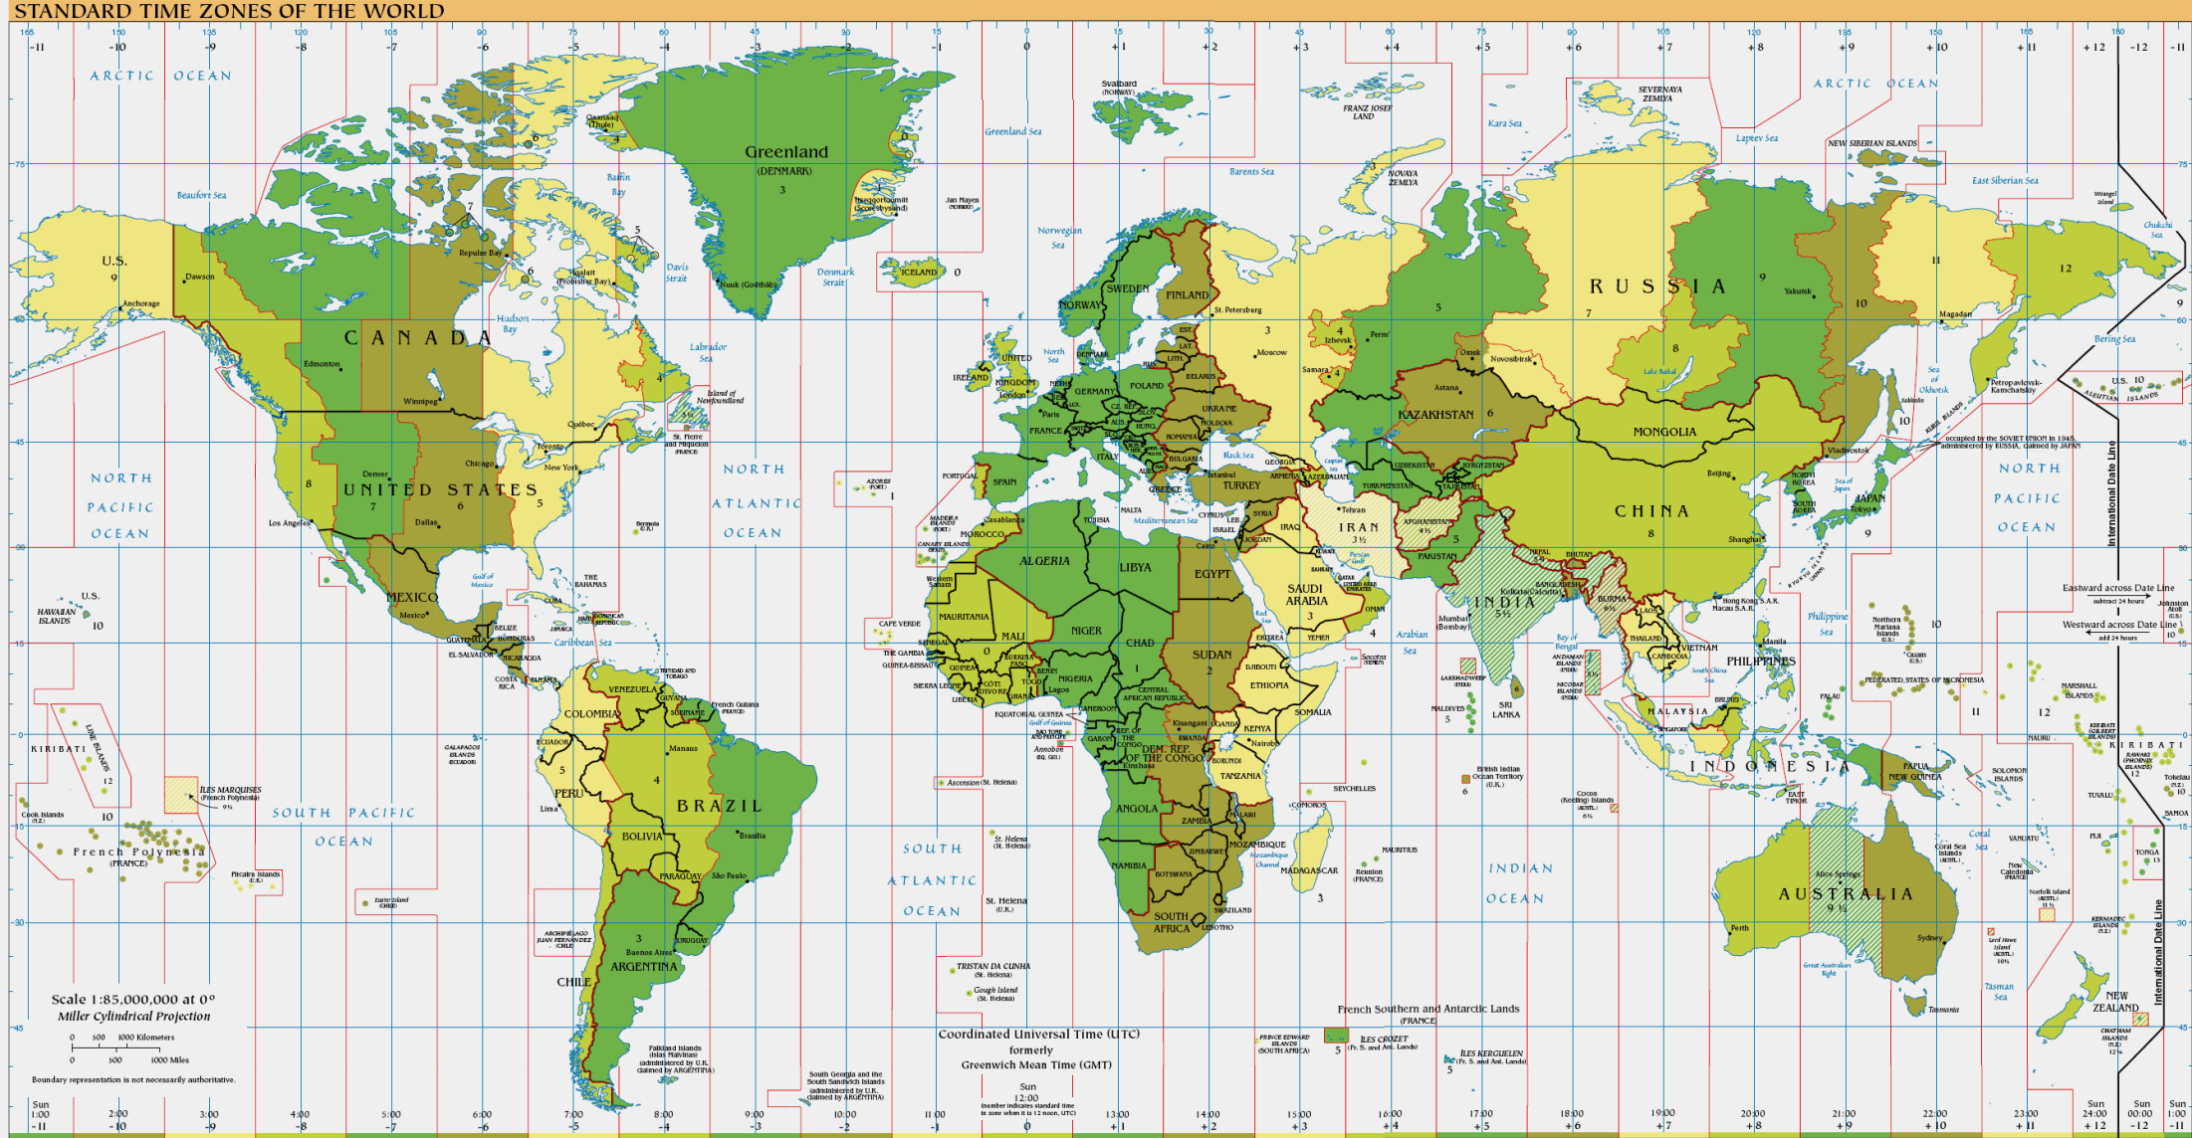
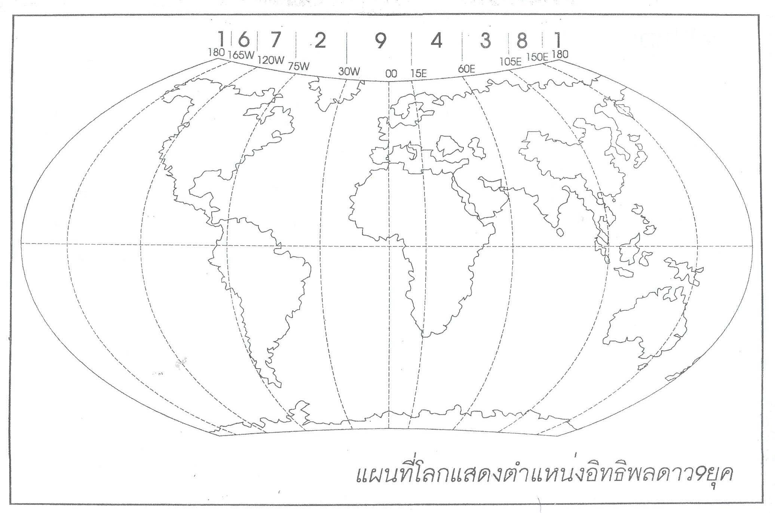

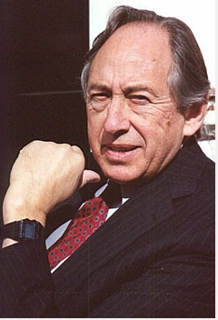


1st Wave
3rd Wave
2nd Wave
4th Wave
U.S.A.
U.S.E.
Chindia
ค.ศ. 1300 คลื่นลูกที่หนึ่ง “ปฏิวัติเกษตรกรรม” สร้างความมั่งคั่ง
ค.ศ. 1800 คลื่นลูกที่สอง “ปฏิวัติอุตสาหกรรม” สร้างความมั่งคั่ง
ค.ศ. 1965 คลื่นลูกที่สาม “ปฏิวัติสารสนเทศ” องค์ความรู้ สร้างความมั่งคั่ง
ค.ศ. 2004 ยุคที่แปด ตามศาสตร์ “ฮวงจุ้ย” ตะวันออกจะรุ่งเรืองต่อเนื่อง 20 ปี

Slide 32
ยุค 3 อินเดีย ปากีสถาน เนปาล อัฟกานิสถาน บังคลาเทศ รัสเซีย มองโกลเลีย จีนตะวันตก พม่า ไทย กัมพูชา มาเลเซีย สิงคโปร์
ยุค 8 จีน เกาหลี ญี่ปุ่น ฮ่องกง ไต้หวัน รัสเซีย มองโกลเลีย เวียดนาม ฟิลิปปินส์ อินโดนีเซีย ลาว กัมพูชา
ยุค 9
สหภาพยุโรป
และแอฟริกา
ยุค 6 แคนาดา สหรัฐอเมริกาฝั่งตะวันตก
180^{๐}
150^{๐}E
ยุค 7 แคนาดา สหรัฐอเมริกาปานามา คิวบา
165^{๐}W
1
6
8
120^{๐}W
105^{๐}E
7
5
3
6
1
8
7
5
3
75^{๐}W
2
4
60^{๐}E
9
2
9
4
30^{๐}W
15^{๐}E
0^{๐}

Slide 33
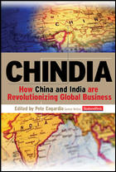

China + India
The China-India (Chindia) Century
อดีตนายกฯเหวินเจียเป่าของจีน
ไปเยือนบังกาลอร์ซึ่งเป็นเมือง
โด่งดังทางไอทีของอินเดีย
ประกาศว่าจีนกับอินเดียจะเป็น
“สองเสาหลักแห่งพลังทางเศรษฐกิจแห่งศตวรรษที่ ๒๑”
โดยที่จีนจะเน้นเรื่อง hardware
และอินเดียมุ่งไปทางด้าน software
แหล่งข้อมูล : สุทธิชัย หยุ่น nation group
นิติภูมิ เนาวรัตน์
China : Factory of the world
India : Service provider of the world

Slide 34
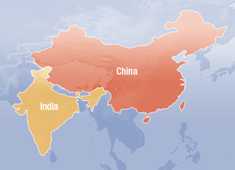


ประชากรของ
จีน 1,300 ล้าน
อินเดีย 1,065ล้าน ก็เกิน 1 ใน 3 ของประชากรโลก
จีน แข็งแกร่งทางด้านการผลิตและโครงสร้างพื้นฐาน
อินเดีย เก่งเรื่องบริการและไอทีในด้านเทคโนโลยีสารสนเทศ
“จินเดีย” ที่มีอำนาจซื้อจริง ๆ
อยู่ที่ประมาณ
600 ล้านคน
เท่ากับ
ตลาดสหรัฐฯ
กับสหภาพยุโรปรวมกันทีเดียว
ภายในปี 2020
จำนวนประชากร “จินเดีย” ที่มี
โทรศัพท์มือถือ
จะเท่ากับ 1ใน 3 ของโลก
ตลาดอาหารสำเร็จรูปของ “จินเดีย” จะมีมูลค่า US$ 480 billion หรือหนึ่งเท่าครึ่งของตลาดสหรัฐฯวันนี้ หรือ 5 เท่าครึ่งของตลาดสหราชอาณาจักรวันนี้
จำนวนเงินกู้ผ่านระบบธนาคารของ “จินเดีย”จะเท่ากับ 9 ล้านล้านเหรียญสหรัฐฯ หรือสองเท่าของผลิตภัณฑ์มวลรวมของญี่ปุ่นวันนี้

Slide 35
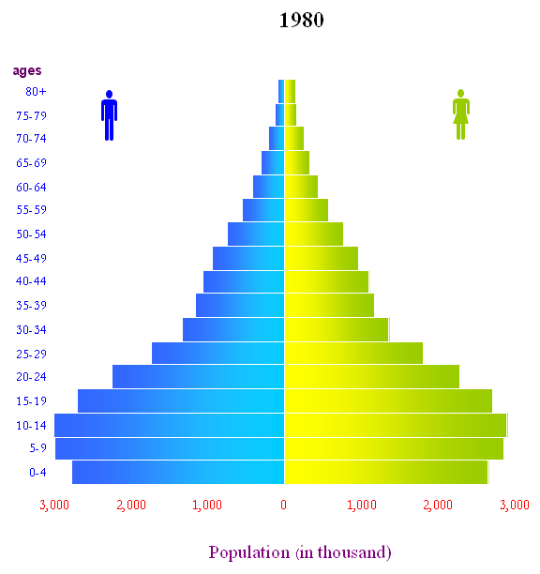
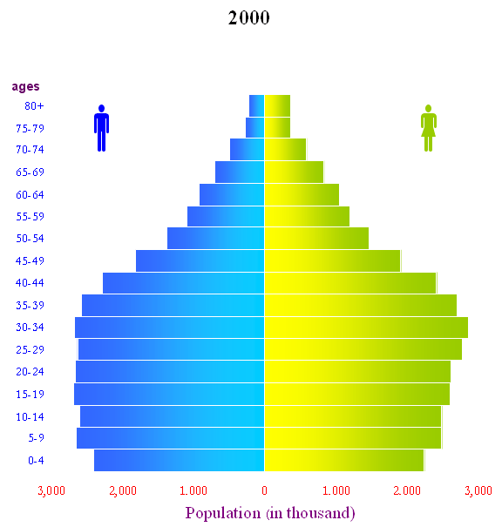
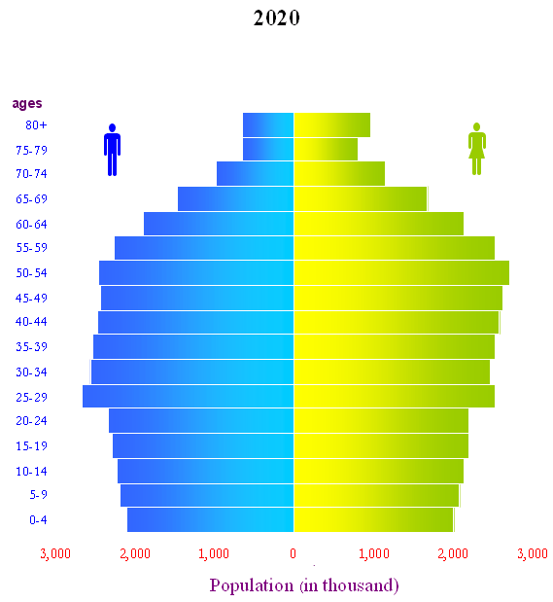
บริบทที่เปลี่ยนไปของสังคมไทย (และของมหาวิทยาลัย)
  แนวโน้มประชากรไทยในศตวรรษที่ 21 มุ่งสู่สังคมสูงวัย (aging society)
Population Projection 2020. Institute for Population and Social Research, Mahidol University
Statistics Thailand 1980, 2000.
National
Statistics
Organization.

Slide 36
บริบทที่เปลี่ยนไปของสังคมไทย (และของมหาวิทยาลัย)
  แนวโน้มประชากรไทยในศตวรรษที่ 21 มุ่งสู่ สังคมสูงวัย (aging society)
ผลกระทบด้านประชากรศาสตร์ของไทย
Aging population > 20% ภายใน 10 ปี (2025) และเข้าสู่ “สังคมผู้สูงวัยสมบูรณ์แบบ”
30% ภายใน 20 ปี
ส่งผลให้ productivity หายไป รายจ่ายจะสูงขึ้น มีค่าใช้จ่ายในการรักษาพยาบาล โรคที่ป่วยส่วนใหญ่เป็นโรคไม่ติดต่อ ทำให้มีชีวิตอยู่นานแต่รักษาไม่หาย
แนวทางอุดมศึกษา
การสร้าง Productive aging group
กลุ่มเป้าหมายใหม่อุดมศึกษา/ outreach programs
เทคโนโลยีวิทยาศาสตร์/เทคโนโลยีสังคม/การสร้างทุนสังคม สำหรับสังคมสูงวัย
การทบทวนภารกิจอุดมศึกษาไทย (Reprofiling Thai Higher Education) กฤษณพงศ์ กีรติกร

Slide 37
บริบทที่เปลี่ยนไปของสังคมไทย (และของมหาวิทยาลัย)
  แนวโน้มกำลังแรงงาน(workforce)
เปลี่ยนแปลง :
โจทย์ใหม่การศึกษาไทย คือ การพัฒนาคนทั้งประเทศ
ข้อมูลการพัฒนากำลังแรงงานของไทย
ประเทศลงทุนกับคนวัยเรียน (age group)
  ห้าแสนล้านต่อปีกับเด็กนักเรียน (6-18 ปี) 9-10 ล้านคน
  หนึ่งแสนล้านต่อปีกับนักเรียนอุดมศึกษา (18-22 ปี) 2 ล้านคน
แต่ลงทุนไม่กี่หมื่นล้านกับแรงงาน 35-40 ล้านคน
เกือบไม่ลงทุนเลยกับคนสูงวัยที่ยังทำงานได้นับล้านคน ให้ทำงานได้ต่อไป
แนวทางอุดมศึกษา
ความร่วมมือภาคเอกชนและภาคสังคม
ระดับพื้นที่ จังหวัด กลุ่มจังหวัด (Area-based planning, Management, Education)
บนฐานวิสัยทัศน์การพัฒนาเศรษฐกิจของแต่ละพื้นที่
การทบทวนภารกิจอุดมศึกษาไทย (Reprofiling Thai Higher Education) กฤษณพงศ์ กีรติกร

Slide 38
บริบทที่เปลี่ยนไปของสังคมไทย (และของมหาวิทยาลัย)
  แนวโน้มการลงทุนโครงการขนาดใหญ่ / Land Link / เขตเศรษฐกิจพิเศษ
ข้อมูลการลงทุนโครงการขนาดใหญ่ของไทย
ระบบบริหารน้ำ
ระบบจัดการขยะ
รถไฟความเร็วสูง/รถไฟรางคู่เชื่อมสุวรรณภูมิและจีน/Upper and lower east west corridors
โครงข่ายถนนระหว่างประเทศโอกาสของการสร้าง New growth city
เปลี่ยนแปลง :
เตรียมความพร้อมให้ประเทศ และพื้นที่ ด้วยองค์ความรู้ขององค์กร
แต่สัดส่วนวัยแรงงานระดับป.ตรีในสาขาวิทยาศาสตร์และเทคโนโลยี:สาขาสังคมศาสตร์มีเพียง 30:70
แนวทางอุดมศึกษา
โอกาสขึ้นอยู่กับ
วิสัยทัศน์สถาบันอุดมศึกษาในแต่ละพื้นที่
การพัฒนากำลังคนรองรับศูนย์กลางเศรษฐกิจใหม่ระดับอนุภูมิภาค
การทบทวนภารกิจอุดมศึกษาไทย (Reprofiling Thai Higher Education) กฤษณพงศ์ กีรติกร

Slide 39
Development Strategy of GMS
PRC
Chiang Rai
Myanmar
Lao PDR
Develop Sister Cities as a production bases
MaeSod-Myawaddy
Mukdahan -Savannakhet
Yangon
Danang
EWEC
East-West
Economic Corridor
Dawei
BKK.
Vietnam
NSEC
North-South
Economic Corridor
Cambodia
Myeik
Andaman
Sea
Trad- Koh Kong
SEC
Hochiminh City
Gulf of Thailand

Slide 40
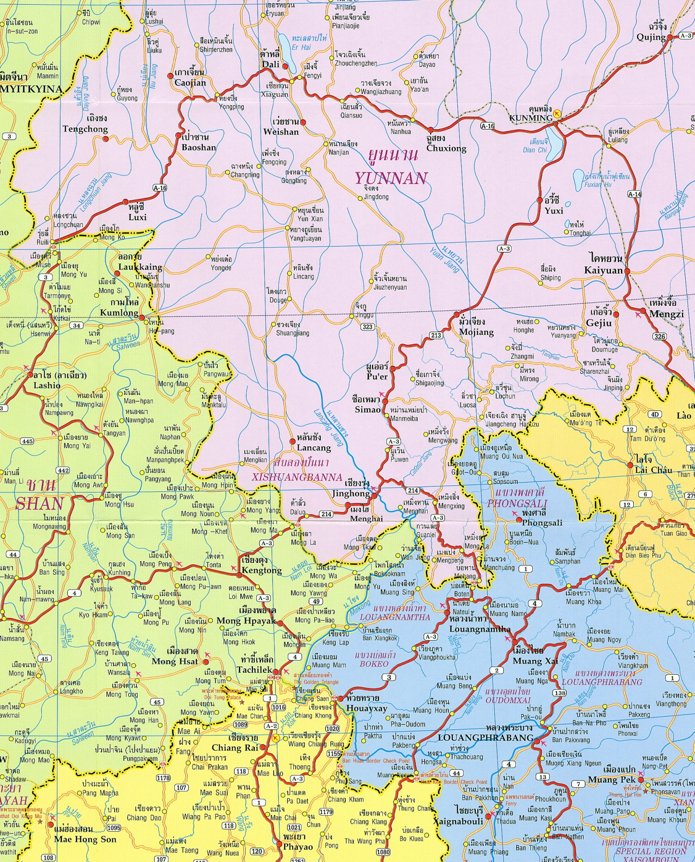
เส้นทาง( R3 )
เชื่อมโยง ไทย - จีน(ตอนใต้)
Kunming
Yuxi
สปช.จีน
R3
Yuanjiang
R3A ไทย – ลาว – จีน
เชียงของ – ห้วยทราย - ม่อหาน
R3B ไทย – พม่า – จีน
แม่สาย – ท่าขี้เหล็ก - ต้าล่อ
Pu’er
Simao
Jinghong
R3B
R3A
Keng Tong
Mohan
Louang Namtha
Myanmar
R3B
R3A
Muang Xai
เชียงรุ่ง
Tachilek
Pak Bang
Mae Sai
Houayxay
Lao PDR
Chiang Rai
เชียงของ
Louang Prabang
Thailand
Huai Kon
คุนหมิง

Slide 41
บริบทที่เปลี่ยนไปของสังคมไทย (และของมหาวิทยาลัย)
  แนวโน้มเศรษฐกิจดิจิตอล
เปลี่ยนแปลง :
การส่งมอบความรู้ จากห้องเรียนสู่ห้องในโลกเสมือนจริง
เป้าหมาย ICT – high speed internet ทั่วประเทศภายใน 3 ปี
โอกาสใหม่ของการส่งความรู้ถึงกลุ่มเป้าหมายผ่านระบบเทคโนโลยีสารสนเทศที่ทันสมัย
โอกาสใหม่ๆ ของอุดมศึกษา
แนวทางอุดมศึกษา
การพัฒนา Massive Open Online Courses (MOOCs)
e-learning ในสาขาวิชาต่าง ๆ โดยเฉพาะคนวัยทำงานและผู้สูงวัย
การทบทวนภารกิจอุดมศึกษาไทย (Reprofiling Thai Higher Education) กฤษณพงศ์ กีรติกร

Slide 42
บริบทที่เปลี่ยนไปของสังคมไทย (และของมหาวิทยาลัย)
เปลี่ยนแปลง :
ความรับผิดชอบ ต่อความเข้มแข็งของพื้นที่
  แนวโน้มทิศทางปฏิรูปประเทศ ของสปช.
แนวทางการปฏิรูป
การกระจายอำนาจลงสู่ฐานพื้นที่จังหวัด / กลุ่มจังหวัด ท้องถิ่น
กลไกปฏิรูประดับชาติเพื่อกระบวนการปฏิรูปที่ต่อเนื่องนับสิบปี (การทำให้กระบวนการปฏิรูปเป็น Learning / Self correcting (adapting) process
แนวทางอุดมศึกษา
บทบาทใหม่อุดมศึกษา:
การเป็นที่พึ่งทางวิชาการ การมีระบบข้อมูล เพื่อกลไกการจัดการระดับพื้นที่ การเตรียมความพร้อม (และกำลังคน) ให้ท้องถิ่น
สร้างความเข้มแข็งด้านวิทยาศาสตร์เทคโนโลยีนวัตกรรม (Talent Mobility, STEM Education, การเพิ่มการลงทุนวิจัยฯ)
การทบทวนภารกิจอุดมศึกษาไทย (Reprofiling Thai Higher Education) กฤษณพงศ์ กีรติกร

Slide 43
บริบทที่เปลี่ยนไปของสังคมไทย (และของมหาวิทยาลัย)
  ยุทธศาสตร์การลงทุนใหม่ในการอุดมศึกษา
แนวทางการจัดสรรงบประมาณ
การจัดสรรงบประมาณตามผลการทำงาน
การจัดสรรงบประมาณตามหลักฐานของการมีธรรมาภิบาลและระบบการจัดการที่ดี
การสนับสนุนเพื่อสร้างความเป็นเลิศเฉพาะทางของสถาบันอุดมศึกษาแต่ละแห่ง / พื้นที่ที่เชื่อมโยงกับบริบทเศรษฐกิจ ภูมิสังคมของพื้นที่
การลดการพึ่งพาแหล่งรายได้จากค่าเล่าเรียน เพิ่มขีดความสามารถในการหารายได้จากการวิจัยพัฒนานวัตกรรม / การบริการวิชาการ
แนวทางอุดมศึกษา กับ เป้าหมายที่ชัดเจน
คุณค่าเพื่อการดำรงอยู่ของอุดมศึกษา (Justifications for existence and public supports)
การค้นหา / สร้างความเป็นเลิศเฉพาะตัว เพื่อเป็นฐานการเติบโตระยะยาว
ความรับผิดชอบต่อสังคม ความโปร่งใสและการเปิดรับการตรวจสอบจากสังคม
การทบทวนภารกิจอุดมศึกษาไทย (Reprofiling Thai Higher Education) กฤษณพงศ์ กีรติกร

Slide 44
ก้าวสำคัญของการเปลี่ยนแปลง อุดมศึกษาไทย
  เครื่องมือสนับสนุนการเปลี่ยนแปลง ให้กับ “มหาวิทยาลัยที่ดี”
  โครงการพัฒนาอุดมศึกษา
โครงการศูนย์ความเป็นเลิศระยะที่ 3 (งบประมาณรัฐบาล งบเงินกู้ ADB)
ทุนพัฒนาอาจารย์มหาวิทยาลัย
โครงการ World Class Universities
โครงการพัฒนามหาวิทยาลัยกลุ่มใหม่
การจัดสรรค่าใช้จ่ายต่อหัวเพื่อการผลิตบัณฑิตเฉพาะ
การปลดล็อค จากการควบคุม
การเข้าสู่ตำแหน่งทางวิชาการ
IQA, EQA, การรับทราบหลักสูตร
เงื่อนไขสำคัญ
การเป็นแบบอย่างมหาวิทยาลัยที่ดี
และจัดทำรายงาน มหาวิทยาลัยที่ดี (Good university report) เผยแพร่ต่อสาธารณะ
การทบทวนภารกิจอุดมศึกษาไทย (Reprofiling Thai Higher Education) กฤษณพงศ์ กีรติกร

Slide 45
การสร้างความยั่งยืนในการมีทิศทางและการจัดสรรทรัพยากร
  การทำ Roadmap / แผนแม่บทการพัฒนา
  กรอบแผนอุดมศึกษาระยะยาว 15 ปี ฉบับที่ 3 (พ.ศ. 2560-2574)
  และแผนพัฒนาการศึกษาระดับอุดมศึกษา ฉบับที่ 12 (พ.ศ. 2560-2564)
ของกลุ่มอุดมศึกษา :
เชิงพื้นที่
กลุ่มคณะตาม sector
โครงการเฉพาะ
  โดยเชื่อมกับภาพอนาคตของประเทศไทย (Changing ecology, การปฏิรูป)
การทบทวนภารกิจอุดมศึกษาไทย (Reprofiling Thai Higher Education) กฤษณพงศ์ กีรติกร

Slide 46

Strategic Issues
ประเด็นหลักที่สนใจ และมุ่งเน้นเพื่อการพัฒนา
Strategic Goals (Flagships)
เป้าหมายหลัก
เป้าหมายรอง
1
2
3

Slide 47
ธรรมนูญ
วิสัยทัศน์/พันธกิจ
วัตถุประสงค์/กลยุทธ์/นโยบาย
STRATEGIC
PLAN
สิ่งที่ประชาคมร่วมกันกำหนด ทิศทางความเป็นองค์กรในอนาคต ? ปีข้างหน้า
SWOT
SWOT Analysis
Philosophy /Value
Vision
Mission
พันธะและภาระที่องค์กรต้องทำตามกฎหมาย และเพื่อบรรลุเป้าหมายแห่งวิสัยทัศน์
การวิเคราะห์
สภาพบริบท
ทั้งภายใน และ
ภายนอกองค์กร
เพื่อหา
จุดแข็ง จุดอ่อน
โอกาส ภัยคุกคาม
Objectives
วัตถุประสงค์หรือเป้าประสงค์ ที่ทอนเวลามาจากวิสัยทัศน์
การยึดมั่นในปรัชญาและอุดมการณ์
Key Performance Indicator
Strategies
กลยุทธ์หรือวิธีการที่สอดคล้อง
กับบริบท และให้บรรลุเป้าหมาย
Policy
แนวทางที่ผู้บริหาร
กำหนดให้ถือปฏิบัติ
Plan/Project
แผนงานหรือโครงการ
ที่จะทำให้วิสัยทัศน์เป็นจริง
KPI
ดัชนีชี้วัดความสำเร็จของงาน

Slide 48
เกณฑ์คุณภาพการบริหารจัดการ
โครงร่างองค์กร
สภาพแวดล้อม ความสัมพันธ์ และความท้าทาย
2
การวางแผน
เชิงยุทธศาสตร์
และกลยุทธ์
การมุ่งเน้น
ทรัพยากรบุคคล
5
1
7
การนำองค์กร
ผลลัพธ์
การดำเนินการ
3
6
การให้ความสำคัญ
กับผู้รับบริการและ
ผู้มีส่วนได้ส่วนเสีย
การจัดการ
กระบวนการ
การวัด การวิเคราะห์ และการจัดการความรู้
4

Slide 49
เกณฑ์คุณภาพการบริหารจัดการ
โครงร่างองค์กร
สภาพแวดล้อม ความสัมพันธ์ และความท้าทาย
Strategic
Plan
วิสัยทัศน์และเป้าหมายขององค์กร
2
การวางแผน
เชิงยุทธศาสตร์
และกลยุทธ์
การมุ่งเน้น
ทรัพยากรบุคคล
Good Governance
& Leadership
5
QA
1
7
Data
การนำองค์กร
ผลลัพธ์
การดำเนินการ
แรงขับเคลื่อนองค์กร
Strategic
HRD
3
6
การให้ความสำคัญ
กับผู้รับบริการและ
ผู้มีส่วนได้ส่วนเสีย
การจัดการ
กระบวนการ
Business
Intelligence
VOC,
CRM &CSR
Productivity
Improvement
Learning Organization
การวัด การวิเคราะห์ และการจัดการความรู้
4
KM

Slide 50
แนวคิด ความสัมพันธ์ระหว่างคน ระบบ และองค์กร
จุดเริ่มต้นของการพัฒนาองค์กร
คนดีสร้างระบบดีมีคุณภาพ
ปัญหาราบปราบระบบอุปถัมภ์
ระบบดีเสริมคนดีมีคุณธรรม
สองส่วนนำองค์กรไกลให้วัฒนา
องค์กรดีเพราะคนดีมีความคิด
รู้ถูกผิดรู้คุณค่าน่าสรรเสริญ
แก้ปัญหาสิ่งข้องขัดตัดส่วนเกิน
เป็นทางเดินสู่วิวัฒน์จัดองค์การ
ระบบ
องค์กร
คน
คนไม่ดีระบบดีมีที่ไหน
คนฉุดให้ระบบจมถมปัญหา
ระบบจมถมคนให้ไร้ปัญญา
สองส่วนพา องค์กรให้ ไม่เจริญ
สร้างคนดีระบบเด่นเป็นธรรมรัฐ
แก้วิบัติจัดระเบียบเทียบมาตรฐาน
ปรับโครงสร้างวางแนวคิดติดตามงาน
บริหารองค์กรใหม่ให้ยั่งยืน
5.
การมุ่งเน้น
ทรัพยากรบุคคล
6.
การจัดการ
กระบวนการ
4
ธนิตสรณ์ จิระพรชัย
การวัด การวิเคราะห์ และการจัดการความรู้
50

Slide 51

วิสัยทัศน์
มหาวิทยาลัยอุบลราชธานี
เป็นสถาบันชั้นนำแห่งการเรียนรู้ในภูมิภาคลุ่มน้ำโขงและอาเซียน
องค์กรแห่งการเรียนรู้ คือ องค์กรที่มีการสร้างช่องทางให้เกิดการถ่ายทอดความรู้ซึ่งกันและกันภายในระหว่างบุคลากร ควบคู่ไปกับการรับความรู้จากภายนอก เป้าประสงค์สำคัญ คือ เอื้อให้เกิดโอกาสในการหาแนวปฏิบัติที่ดีที่สุด (Best Practices) เพื่อนำไปสู่การพัฒนาและสร้างเป็นฐานความรู้ที่เข้มแข็ง (Core competence) ขององค์กร เพื่อให้ทันต่อการเปลี่ยนแปลงของสังคมโลกที่เกิดขึ้นอยู่ตลอดเวลา

Slide 52
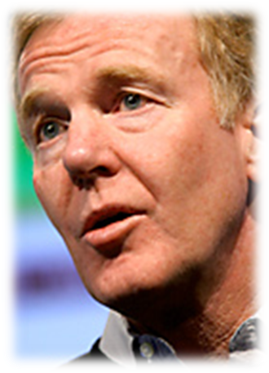






หลัก 3 ประการในการสร้างองค์กรที่เป็นเลิศ
ORGANIZATIONAL DEVELOPMENT
HUMAN RESOURCE DEVELOPMENT
มุ่งมั่นสู่ความเป็นเลิศ เปิดโลกทัศน์เชิงพัฒนา พาองค์การสานวิสัยทัศน์ จัดการเรียนรู้ร่วมกัน รู้เท่าทันความคิดเชิงระบบ
2
MENTAL
MODELS
3
SHARED
VISION
Dr. Peter M. Senge MIT Sloan School of Management
Learning Organization : The Fifth Disciplines
ค่านิยมองค์กร
4
TEAM
LEARNING
Organization
1
PERSONAL
MASTERY
วัฒนธรรมองค์กร
5
SYSTEMS
THINKING
Notes:
หลักการไต่ถามและไตร่ตรอง เป็น สิ่งที่ทำให้เข้าใจความเป็นจริง ได้ข้อมูลจริง เป็นการลดต้นทุนขององค์กร

Slide 53

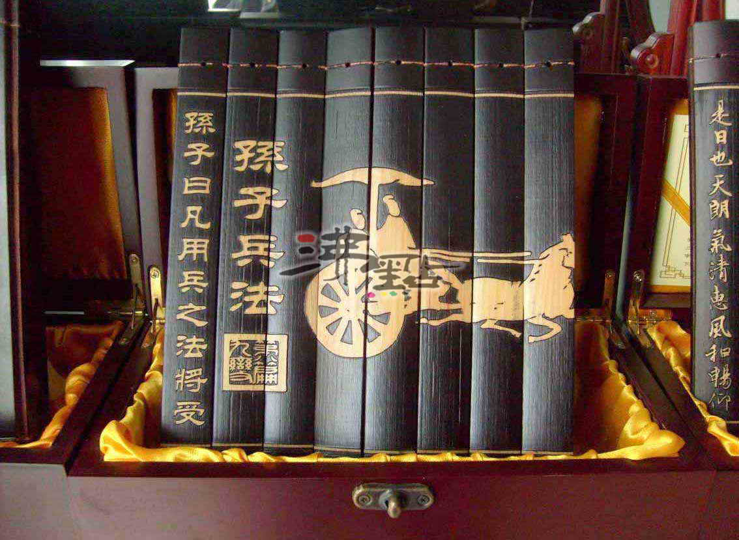

“การวางแผนยุทธศาสตร์เชิงรุก”
Zhī jǐ zhī bǐ, bǎi zhàn bǎi shèng
知己知彼，百戰百勝
รู้เรา รู้เขา ร้อยรบ ร้อยชนะ

Slide 54
Vision
เป็นสถาบันชั้นนำแห่งการเรียนรู้ในภูมิภาคลุ่มน้ำโขงและอาเซียน
Objectives
Strategies
Policy
Business Intelligence
SWOT
Analysis
T
S
W
O
Finance
function
Human
resources
function
Information
services
function
Manufac-
turing
function
Marketing
function
Information

Slide 55
External Environment /
Operational Environment
SWOT
Analysis
Stake-holders
Demographic/
economic
Technological/
physical
Vision-Mission-Objectives-Strategies-Policies
Strengths
จุดแข็ง
Weaknesses
จุดอ่อน
Structure
Process &
System
Culture
HRD
Head-Heart-Hand
Shared
Vision/Value
Publics/
Customers
Suppliers
Tools
Organization
Political/
legal
Social/
cultural
Opportunities
โอกาส
Competitors/
Alliance
Threats
ภัยคุกคาม
International & Globalization
Notes:
55
__________________________________________________________________________________
__________________________________________________________________________________
__________________________________________________________________________________
__________________________________________________________________________________
__________________________________________________________________________________
__________________________________________________________________________________
__________________________________________________________________________________
__________________________________________________________________________________
__________________________________________________________________________________
__________________________________________________________________________________
__________________________________________________________________________________
__________________________________________________________________________________
__________________________________________________________________________________
__________________________________________________________________________________
__________________________________________________________________________________

Slide 56
การดำเนินการ-วิเคราะห์ SWOT
ร่วมกันระดมความคิด
สภาวะแวดล้อมภายใน และภายนอกที่มีผลต่อองค์กร
ตามความคิดเห็น และความรับผิดชอบ
จุดแข็ง(S)
จุดอ่อน(W)
โอกาส(O)
ภัยคุกคาม(T)
รู้เรา
รู้เขา
เขียนประเด็น และข้อความลงบนการ์ดสีไม่เกิน 3 บรรทัดพร้อมเหตุผล
(1 การ์ด : 1 ข้อความ : 1 ประเด็น)
56
Notes:
56
__________________________________________________________________________________
__________________________________________________________________________________
__________________________________________________________________________________
__________________________________________________________________________________
__________________________________________________________________________________
__________________________________________________________________________________
__________________________________________________________________________________
__________________________________________________________________________________
__________________________________________________________________________________
__________________________________________________________________________________
__________________________________________________________________________________
__________________________________________________________________________________
__________________________________________________________________________________
__________________________________________________________________________________
__________________________________________________________________________________

Slide 57
Strategy on SWOT Analysis Chart
Opportunities
MAX
Objective
Strategy
Aggressive/
Integration
Turnaround
ปัจจัยแวดล้อมภายในองค์กร
ปัจจัยแวดล้อมภายนอกองค์กร
MIN
Strengths
MAX
Weaknesses
MAX
Defensive/
Diversify
Retrenchment/
Liquidation/
Regressive
SWOT Analysis Chart
จึงมีความหมายในการกำหนดกลยุทธ์
ที่สอดคล้องกับสถานการณ์
เพื่อให้บรรลุเป้าหมาย
Threats MAX
57

Slide 58
Strengths
MAX
Weaknesses
MAX
Opportunities
MAX
Objective
Objective
จัดลำดับความสำคัญของ SWOT แล้วเรียงขึ้นแกน
กำหนดเป้าหมาย ลงในแต่ละ Quadrant ตามประเด็นที่สนใจ
Objective
Threats MAX
58

Slide 59
Strengths
MAX
Weaknesses
MAX
Opportunities
MAX
โครงการ 1
โครงการ 2
โครงการ 3
Strategy
Strategy
Objective
Objective
กำหนดกลยุทธ์ที่สอดคล้องกับสภาพแวดล้อม และช่วยให้บรรลุเป้าหมาย ลงในแต่ละ Quadrant
โครงการ 5
โครงการ 4
Strategy
กำหนดโครงการที่สอดคล้อง กับกลยุทธ์ในแต่ละด้าน
Objective
Threats MAX
59

Slide 60




Slide 61

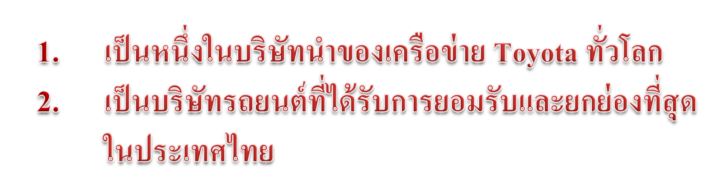

Slide 62

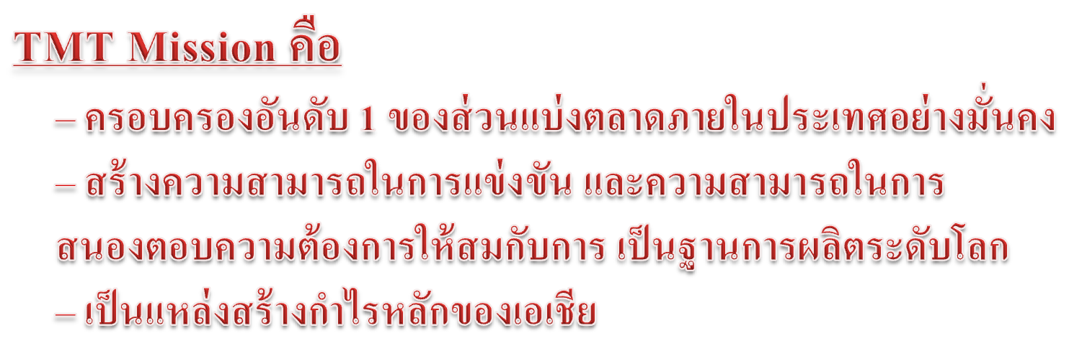

Slide 63

กลยุทธ์เชิงรุก (Aggressive)
Opportunities
MAX
กระแสพลังงานทดแทนน้ำมันมีสูงขึ้น
จัดตั้ง Toyota
Technical Center
ในทุกภูมิภาค
รองรับ R&D
ครองส่วนแบ่งตลาดอันดับหนึ่ง
ขยายการเติบโต
สินค้าและบริการ
ของโตโยต้าลีสซิ่ง
เพื่อขยายฐานลูกค้า
ยอดขายเทียบกับบริษัทในเครือ
ตลาดของคนหนุ่มสาวเติบโตเพิ่มขึ้น
พัฒนาสินค้า/บริการ
ตลาด/ช่องทางการจำหน่าย
ให้มีคุณภาพมาตรฐาน
ตรงความต้องการลูกค้า
กระแสโลกที่เน้นการรักษา
สิ่งแวดล้อม
ความต้องการของสังคมที่เน้นคุณภาพที่เหมาะกับราคา
การขยายตัวของตลาดในจีน อินเดีย รัสเซีย
Strengths
MAX
MIN
มีตลาดหลักใน
US, China, EMEA
เป็นผู้นำด้าน
การผลิต
( Lean, JIT)
มีชื่อเสียง
มีจุดเด่นด้านคุณภาพ
เป็นองค์กร
ระดับโลก
มีความเข้มแข็ง
ทางด้านการเงิน
Notes:
63

Slide 64
เป็นองค์กร
ระดับโลก
มีตลาดหลักใน
US, China, EMEA
เป็นผู้นำด้าน
การผลิต
( Lean, JIT)
มีความเข้มแข็ง
ทางด้านการเงิน
มีชื่อเสียง
มีจุดเด่นด้านคุณภาพ
Opportunities
MAX
กระแสพลังงานทดแทนน้ำมันมีสูงขึ้น
Strengths
พัฒนาคุณภาพภายใต้การลดต้นทุน
เชื่อมโยงบุคลากรที่เกษียณสู่การสร้าง
SRM & PRM
Lean Thinking
Just-In-Time
ตลาดของคนหนุ่มสาวเติบโตเพิ่มขึ้น
พัฒนาบุคลากร สู่
Fundamental DNA
และสร้างพันธมิตร
Teamwork
Toyota
Production
System
เพื่อลดต้นทุน
การผลิต
Jidoka
Respect
ระบบ Online
กระแสโลกที่เน้นการรักษา
สิ่งแวดล้อม
ปรับปรุง
กระบวนการ
อย่างต่อเนื่อง
Idea Suggestion
ส่งเสริมผู้นำ
ซึมซับปรัชญา
Kaizen
ความต้องการของสังคมที่เน้นคุณภาพที่เหมาะกับราคา
Reduce
MUDA-MURI-MURA
พัฒนาบุคลากรและทีม
ภายใต้การเคารพและให้เกียรติ
Genchi/Genbutsu
(Go and See)
การขยายตัวของตลาดในจีน อินเดีย รัสเซีย
ปริมาณและคุณภาพ
บุคลากรไม่สอดคล้อง
กับแผนการผลิตรถยนต์
ข้อร้องเรียนและปัญหาจาก
การผลิตจำนวนมาก
คุณภาพไม่เหมาะสมกับราคา
กำลังการผลิตใน
อเมริกาและญี่ปุ่น
เสียเปรียบคู่แข่ง
MIN
กลยุทธ์เชิงรับ
(Turnaround)
Weaknesses
Notes:
64

Slide 65
มีตลาดหลักใน
US, China, EMEA
มีชื่อเสียง
มีจุดเด่นด้านคุณภาพ
กลยุทธ์เชิง
ป้อนกัน
(Defensive)
เป็นผู้นำด้านการผลิต ( Lean, JIT)
มีความเข้มแข็ง
ทางด้านการเงิน
เป็นองค์กร
ระดับโลก
กระแสพลังงานทดแทนน้ำมันมีสูงขึ้น
ราคาน้ำมันสูงขี้น
CRM
Market
Penetration
Market
Development
การเปลี่ยนแปลงของอัตราแลกเปลี่ยนและต้นทุน
ตลาดของคนหนุ่มสาวเติบโตเพิ่มขึ้น
เพิ่มศักยภาพ
การทำตลาดใน
ประเทศต่างๆ
รักษาส่วนแบ่ง
การตลาดเดิม
อย่างมั่นคง
การเปลี่ยนแปลง
ความต้องการใช้รถยนต์
กระแสโลกที่เน้นการรักษา
สิ่งแวดล้อม
การเปลี่ยนแปลง
ประชากรศาสตร์
Promotion,
PR & Advertising
CSR
ความต้องการของสังคมที่เน้นคุณภาพที่เหมาะกับราคา
ความผันผวนของภาวะเศรษฐกิจ
ความรับผิดชอบต่อสังคม
ตลาดหลักในประเทศต่างๆชะลอตัว
การขยายตัวของตลาดในจีน อินเดีย รัสเซีย
ยอดขายเทียบกับบริษัทในเครือ
Threats
จำนวนคู่แข่งมากขึ้น
Opportunities
Notes:
65

Slide 66


หลักสำคัญในการจัดการองค์กร - การวัดความสำเร็จ
Quantity
Quality
Productivity
Good Governance
Sustainability
ทรัพยากร
โครงการ
แผน
ก่อเกิดประโยชน์
มุ่งมั่นท้าทาย
สัมฤทธิผล
สารสนเทศ
สิ่งใดสำคัญที่สุด
ในการบริหาร
องค์กร
คน
โครงสร้าง
ใช้ตัดสินใจ
ความคิดและจิตใจ
ยืดหยุ่น
เงิน
ความรู้
ระบบ
คุ้มค่า
บทเรียนองค์กร
ประสิทธิภาพ

Slide 67

CHANGE
การปรับตัวที่พร้อมรับการเปลี่ยนแปลง
ปัจจัยสำคัญแห่งความสำเร็จ
C
H
A
N
G
E
hallenge
igh impact
chievement
ew approach
overnance
xcellence
HEAD
คิดได้
ทำเป็น
ภาวะผู้นำสูง
HABIT
H E A R T
เน้นคุณธรรม
H AN D S
KMUTT Change

Slide 68
CHANGE
การปรับตัวที่พร้อมรับการเปลี่ยนแปลง
ปัจจัยสำคัญแห่งความสำเร็จ
C
H
A
N
G
E
hallenge
igh impact
chievement
ew approach
overnance
xcellence
KMUTT Change

Slide 69
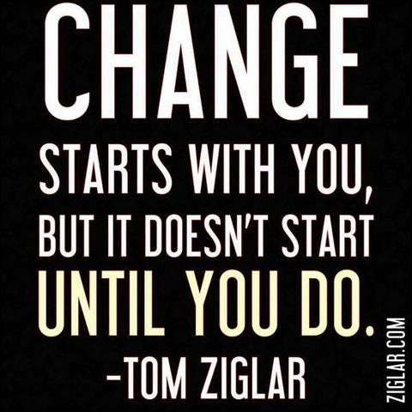

Slide 70
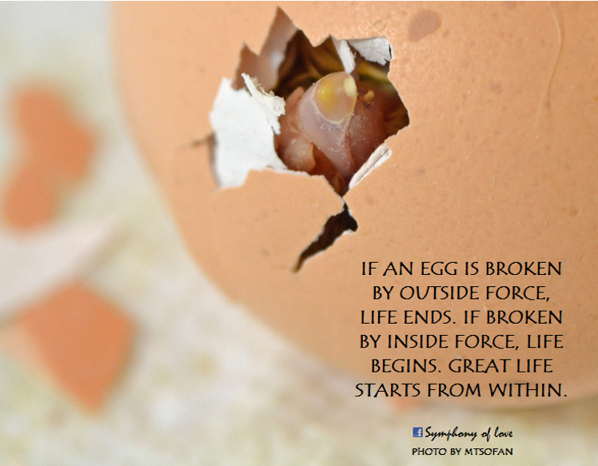


Slide 71
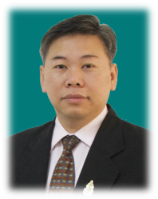

ธนิตสรณ์ จิระพรชัย
Thanitsorn Chirapornchai
รองอธิการบดีฝ่ายแผนและสารสนเทศ
126 Pracha Uthit Road, Bangmod, Thung Khru, Bangkok 10140, Thailand
Homepage http://www.kmutt.ac.th
Tel. 0-2470-8455-7
Fax. 0-2470-8038
Mobile : 08-1808-6820
E-mail Address :
thanitsorn.chi@kmutt.ac.th
71
Notes:
71

